Slide 1
Зимний пейзаж

Slide 2
Повторяем Жанры живописи
Натюрморты
Пейзажи
Портрет
Исторические и бытовые картины

Slide 3
Как художники барбизонской школы работали над пейзажем?
В середине XIX века во французской деревне Барбизон собрались художники, которые хотели изображать на своих картинах природу такой, какая она есть. Для этого они сначала делали этюды (наброски) с натуры, а потом уже в мастерской писали на их основе картины.
Именно художники барбизонской школы открыли природу как объект, достойный художественного изображения.

Slide 4
Как художники-импрессионисты работали над пейзажем?
Следующий шаг в развитии пейзажа как жанра сделали молодые парижские художники, создавшие новое направление в живописи − импрессионизм. Это название произошло от французского слова впечатление.
Импрессионисты стремились как можно более правдиво передать свои впечатления от увиденного. Картины они писали только с натуры без предварительных эскизов. Краски на палитре не смешивали, работали чистыми цветами, нанося на холст мелкие мазки тёплых и холодных оттенков.
Импрессионисты открыли новый метод живописи: они писали свои картины на воздухе, при естественном освещении и очень быстро.

Slide 5
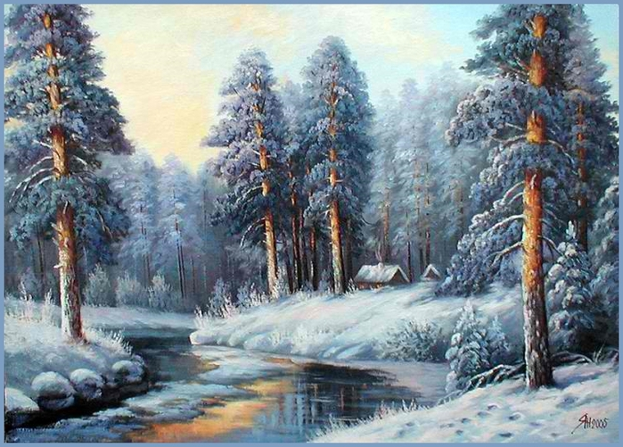
Зимний пейзаж

Slide 6
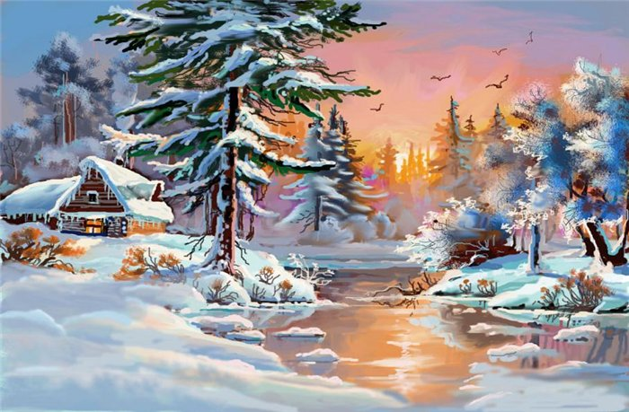

Slide 7
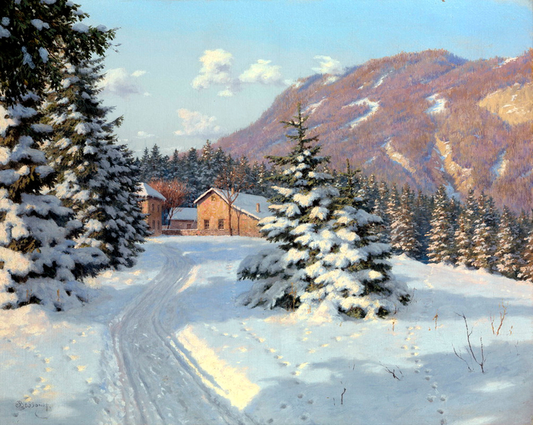

Slide 8
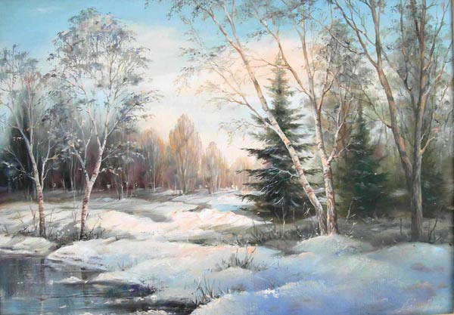

Slide 9
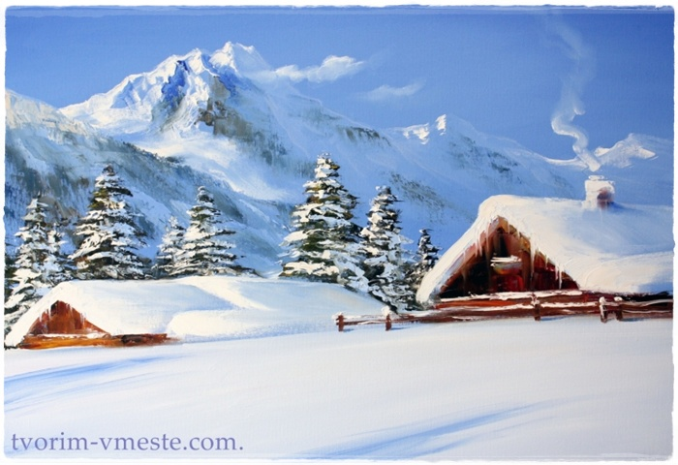

Slide 10
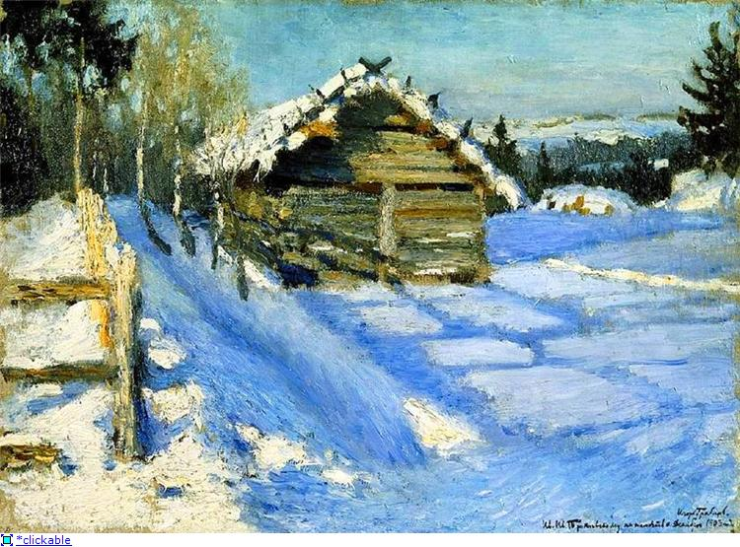

Slide 11
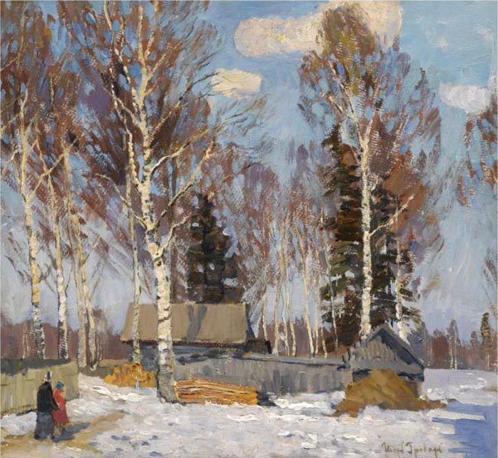

Slide 12
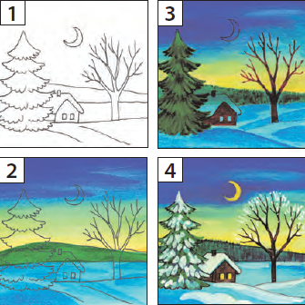
Продуктивное задание
Напиши зимний пейзаж, используя гуашь, акварель или смешанную технику и руководствуясь схемой.

